Slide 1
LABORATORIO DE INNOVACIÓN DOCENTE EN EL DEPORTE. APRENDIZAJE COLABORATIVO EN LA PLANIFICACIÓN Y ORGANIZACIÓN DE ACTIVIDADES DEPORTIVAS
Gestión y Recreación deportiva

Slide 2
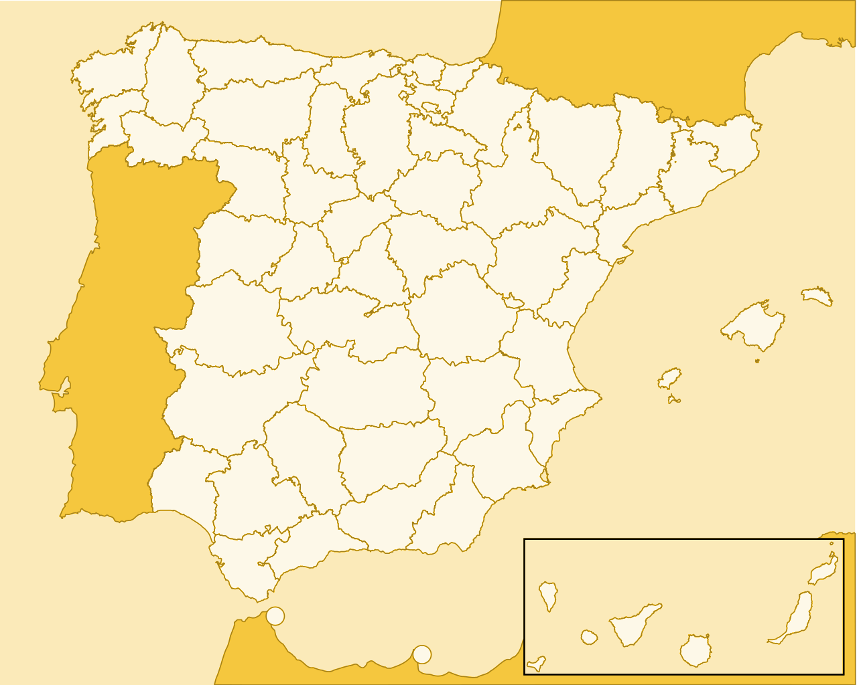
Grados de Ciencias de la Actividad Física y del Deporte en España
2
1
3
8
5
2
48
9
1
4
1
2
8
2

Slide 3
Planes de Estudio
Módulo: Gestión y
Recreación Deportiva

Slide 4
Datos: Descriptivos
Universidad
Pública o privada
Localización
Adscripción
Créditos de la titulación
Créditos ofertados
Módulos, nombres, créditos, cursos, semestres y tipo de asignaturas.
Guías docentes

Slide 5
Análisis de Datos
CR Módulo
% CR Titulación
% CR Ofertados
Suma de créditos de cada asignatura
% Respecto a todos los CR necesarios para obtener la titulación
Se tienen en cuenta todos los créditos optativos
% CR Básicos
% CR Obligatorios
% CR Optativos: Tit.
% CR Optativos: Ofer.
Asignaturas básicas del módulo respecto a la titulación
Asignaturas obligatorias del módulo respecto a la titulación
Asignaturas optativas del módulo respecto a la titulación
Asignaturas optativas del módulo respecto a las ofertadas

Slide 6
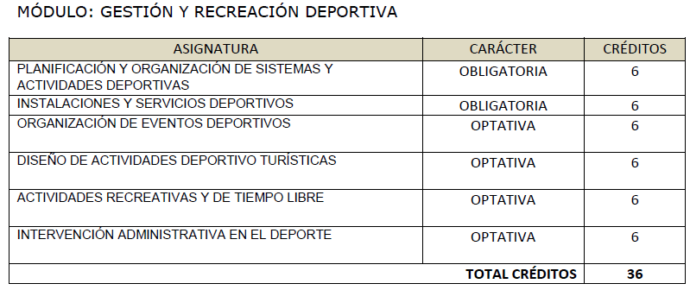
Análisis de Datos UGR

Slide 7
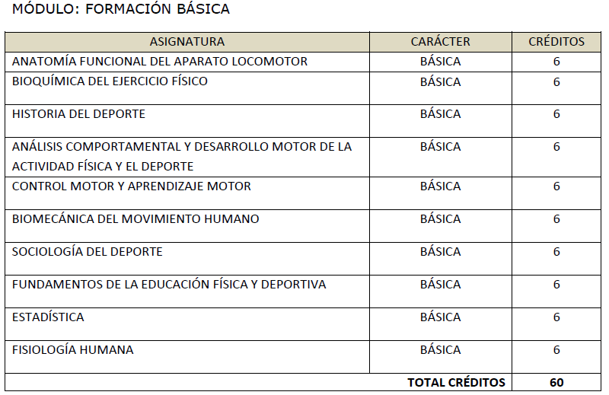
Análisis de Datos UGR

Slide 8
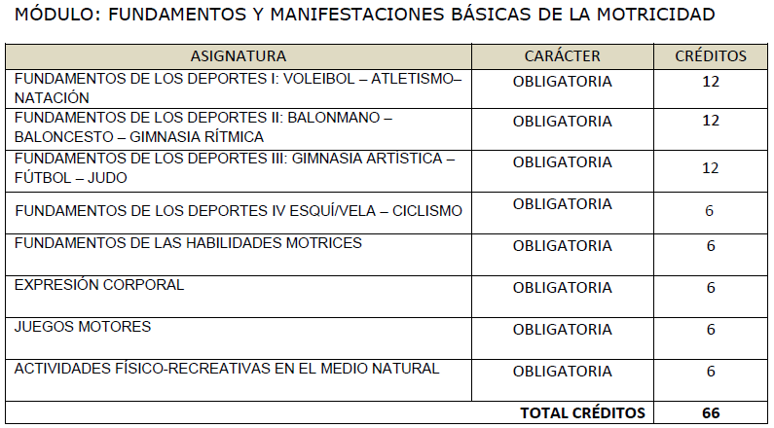
Análisis de Datos UGR

Slide 9
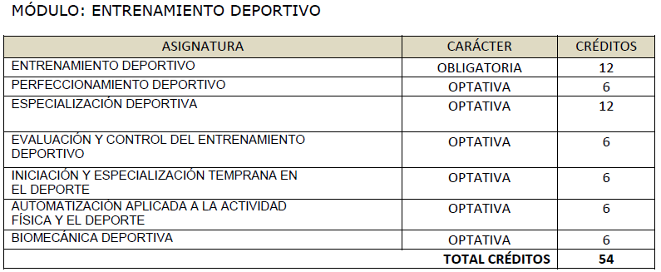
Análisis de Datos UGR

Slide 10
Análisis de Datos UGR

Slide 11
Análisis de Datos UGR

Slide 12
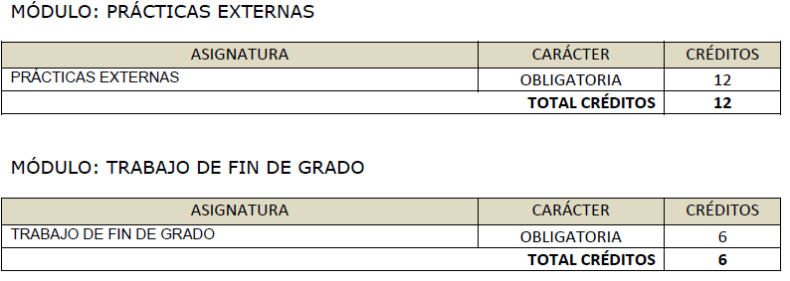
Análisis de Datos UGR

Slide 13
Análisis de Datos UGR
 |  | n | %
Tipo de Universidad | Pública | 27 | 56,3
 | Privada | 21 | 43,7
 | Total | 48 | 100
PÚBLICAS |  | Frecuencia | Porcentaje
Asignatura por categorías | Dirección | 73 | 36,1
 | Organización | 94 | 46,5
 | Marketing | 6 | 3,0
 | Economía | 4 | 2,0
 | Instalaciones y Equipamientos | 14 | 6,9
 | Legislación | 11 | 5,4
 | Total | 202 | 100,0
PRIVADAS |  | Frecuencia | Porcentaje
Asignatura por categorías | Dirección | 54 | 35,8
 | Organización | 55 | 36,4
 | Marketing | 7 | 4,6
 | Economía | 10 | 6,6
 | Instalaciones y Equipamientos | 16 | 10,6
 | Legislación | 8 | 5,3
 | Total | 150 | 99,3
Perdidos | Sistema | 1 | ,7
Total |  | 151 | 100,0

Slide 14
Análisis de Datos UGR
PUBLICAS |  | Frecuencia | Porcentaje
Curso de impartición | 1 | 5 | 2,5
 | 2 | 22 | 10,9
 | 3 | 80 | 39,6
 | 4 | 86 | 42,6
 | Total | 193 | 95,5
Perdidos | Sistema | 9 | 4,5
Total |  | 202 | 100,0
PRIVADAS |  | Frecuencia | Porcentaje
Curso de impartición | 1 | 4 | 2,6
 | 2 | 17 | 11,3
 | 3 | 49 | 32,5
 | 4 | 76 | 50,3
 | Total | 146 | 96,7
Perdidos | Sistema | 5 | 3,3
Total |  | 151 | 100,0

Slide 15
Análisis de Datos UGR
PÚBLICAS |  | Frecuencia | Porcentaje
Carácter de la asignatura | Básica | 9 | 4,5
 | Obligatoria | 92 | 45,5
 | Optativa | 100 | 49,5
 | Total | 201 | 99,5
Perdidos | Sistema | 1 | ,5
Total |  | 202 | 100,0
PRIVADAS |  | Frecuencia | Porcentaje
Carácter de la asignatura | Básica | 3 | 2,0
 | Obligatoria | 79 | 52,3
 | Optativa | 67 | 44,4
 | Total | 149 | 98,7
Perdidos | Sistema | 2 | 1,3
Total |  | 151 | 100,0

Slide 16
Análisis de Datos UGR

Slide 17
Análisis de Datos UGR
 | CR TITULACIÓN
 | CR TITULADO | CR BÁSICOS | CR OBLIGATORIOS | CR OPTATIVOS
ESPAÑA | 240,00 | 60,94 | 147,77 | 31,29
ANDALUCÍA | 240,00 | 61,13 | 139,13 | 39,75
GRANADA | 240,00 | 60,00 | 132,00 | 48,00
PROMEDIO | 240,00 | 60,69 | 139,63 | 39,68

Slide 18
Análisis de Datos UGR
CR TOTALES OFERTADOS
CR TOTALES | CR TOTALES BÁSICO | CR TOTALES OBLIGATORIOS | CR TOTALES OPTATIVOS
308,48 | 60,94 | 147,77 | 99,77
306,00 | 61,13 | 139,13 | 105,75
480,00 | 60,00 | 132,00 | 288,00
364,83 | 60,69 | 139,63 | 164,51
ESPAÑA
ANDALUCÍA
GRANADA
PROMEDIO

Slide 19
Análisis de Datos UGR
CR TOTALES MÓDULO | CR MÓDULO BÁSICOS | CR MÓDULO OBL. | CR MÓDULO OPT. | % CR TITULADO | % CR TOTAL OFERTADO | % CR BÁSICOS | % CR OBLIGATORIOS | % CR OPTATIVOS TITULACIÓN | % CR OPTATIVOS OFERTADOS
41,79 | 1,81 | 21,41 | 18,57 | 17,41 | 13,37 | 2,97 | 14,73 | 60,33 | 19,41
34,50 | 0,00 | 18,75 | 15,75 | 14,38 | 11,47 | 0,00 | 13,54 | 49,90 | 20,79
42,00 | 0,00 | 18,00 | 24,00 | 17,50 | 8,75 | 0,00 | 13,64 | 50,00 | 8,33
39,43 | 0,60 | 19,39 | 19,44 | 16,43 | 11,20 | 0,99 | 13,97 | 53,41 | 16,18
ESPAÑA
ANDALUCÍA
GRANADA
PROMEDIO

Slide 20
Continuaremos…...
<a href='https://www.freepik.es/vectores/madera'>Vector de Madera creado por macrovector - www.freepik.es</a>

